Slide 1
Підсумки методичної роботи та результати атестації педагогічних працівників ВСП “КПЕФК ЛНТУ “ в 2021-2022н.р.
Суттєвою умовою майстерності педагога є глибина знань, широкий інтелектуальний кругозір, а причиною її втрати окремими вчителями є їх "духовне окостеніння", яке виникає тоді, коли вони не поповнюють своїх знань.
В.О.Сухомлинський

Slide 2
Методична проблема,
над якою працює інженерно-педагогічний колектив коледжу
«Впровадження інтерактивних методів навчання в освітній процес як основа формування професійної компетентності студентів»

Slide 3
Відкрите заняття з історії України
Викладач : Приймачук Олеся Вікторівна 02.11.2021р. ІІІ курс

Slide 4
Відкрите заняття з української літератури
Викладач : Васковець Людмила Петрівна 15.11.2021р. ІІ курс

Slide 5
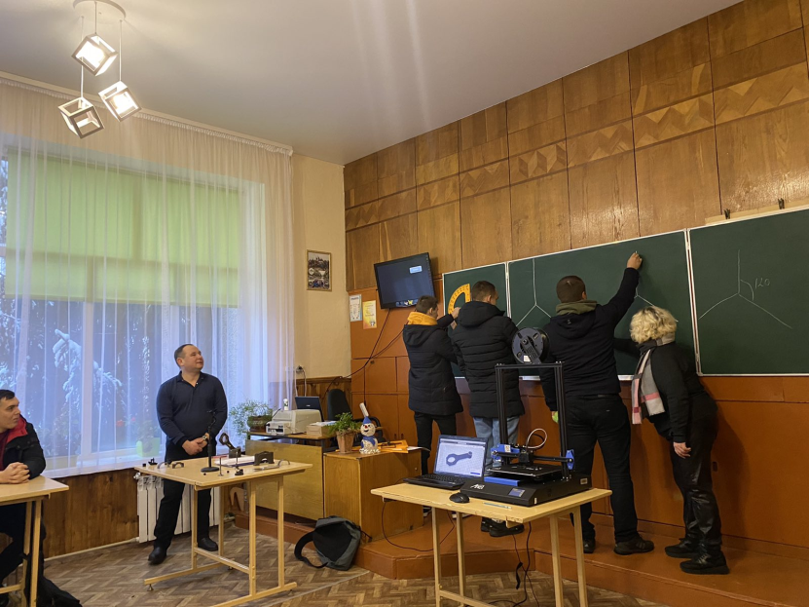
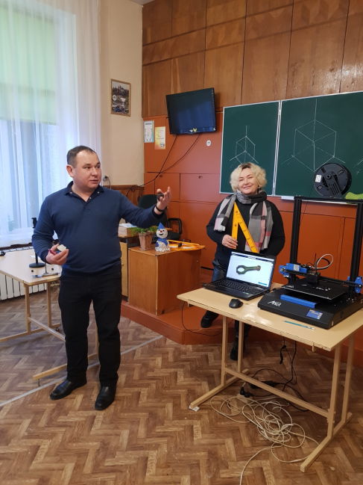
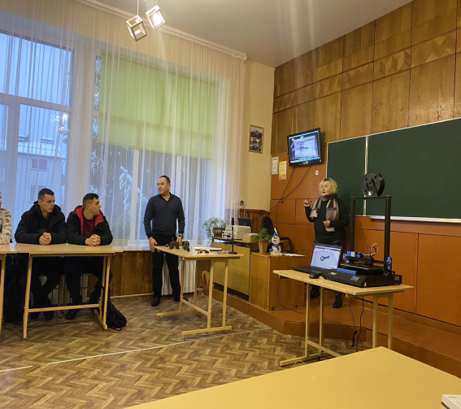
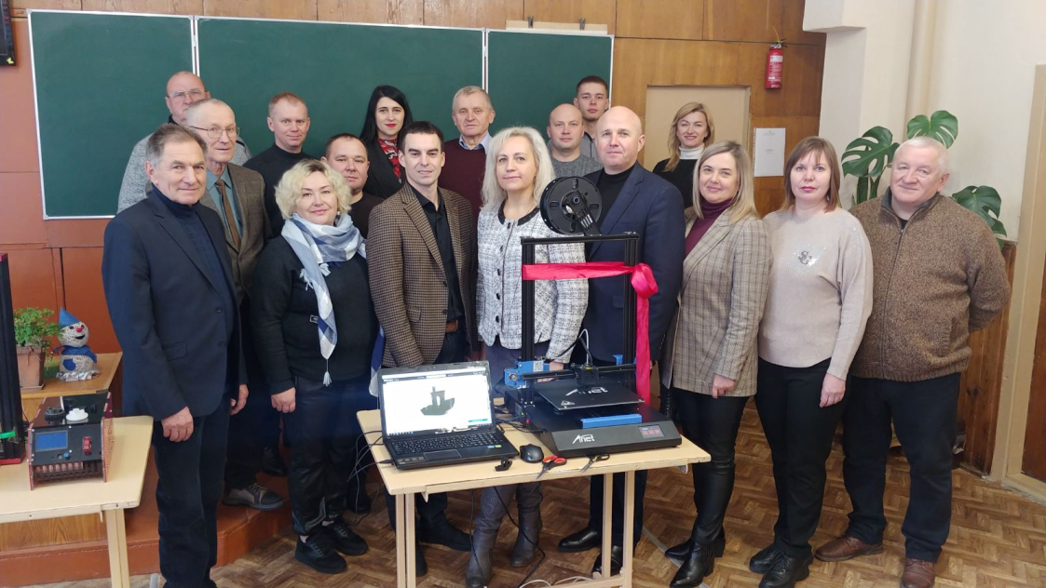
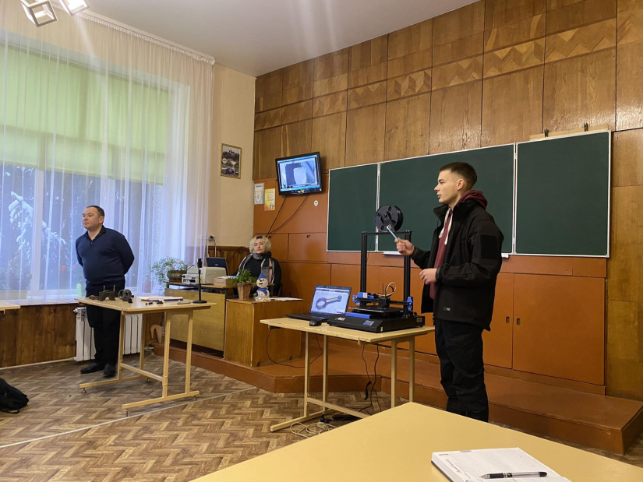
Бінарне заняття майстер клас із застосуванням адитивних технологій в освітньому процесі на прикладі роботи ЗД принтера
Підготували і провели Роман Васильович Панечко і Ольга Василівна Ваць

Slide 6

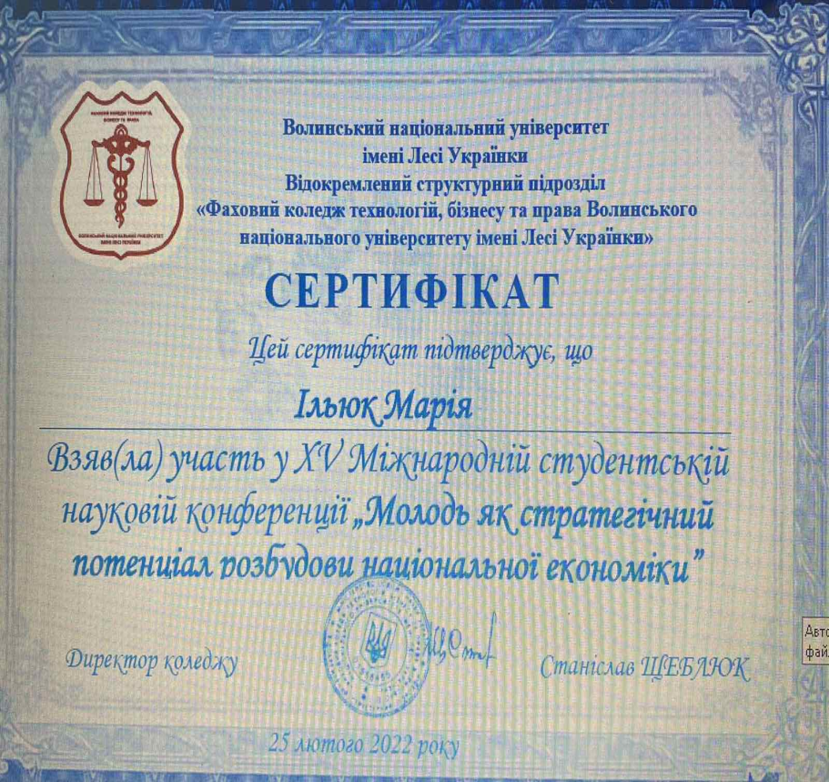
Керівник Хилюк Ольга Олексанрівна
Керівник
Зубчик Леся вікторівна

Slide 7

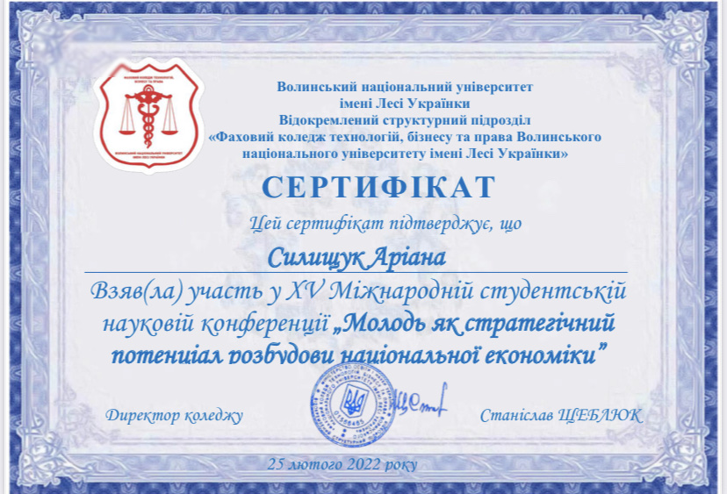
Керівник Грисюк Оксана Миколаївна
Керівник Волощинська Світлана Станіславівна

Slide 8





Керівник Борисюк Людмила Василівна

Slide 9
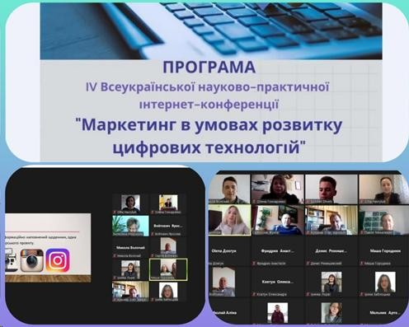
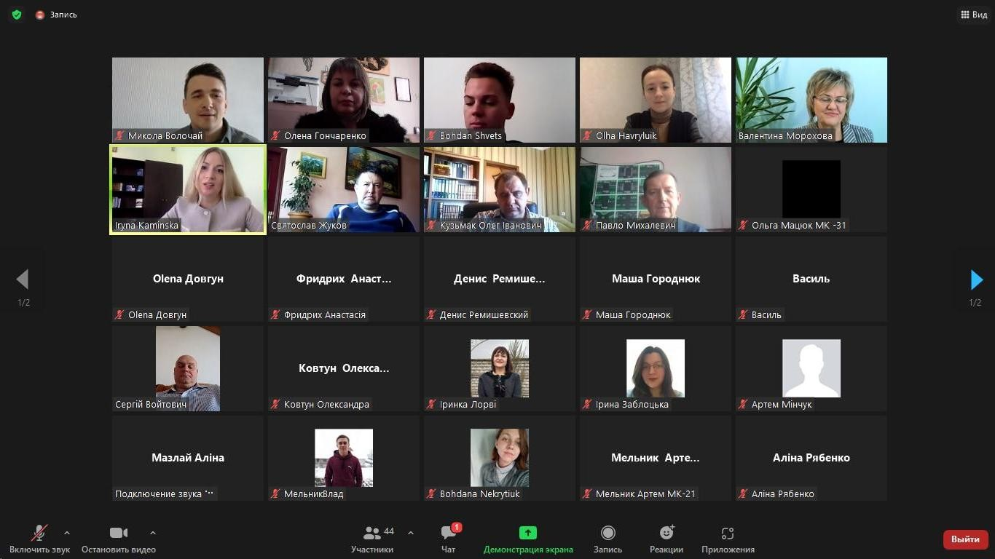
Учасники ІV Всеукраїнської науково-практичної інтернет-конференції “Маркетинг в умовах розвитку цифрових технологій” Михалевич Павло Миколайович, Гончаренко Олена Олександрівна, Самчинська Світлана Сергіївна з студентами коледжу.

Slide 10
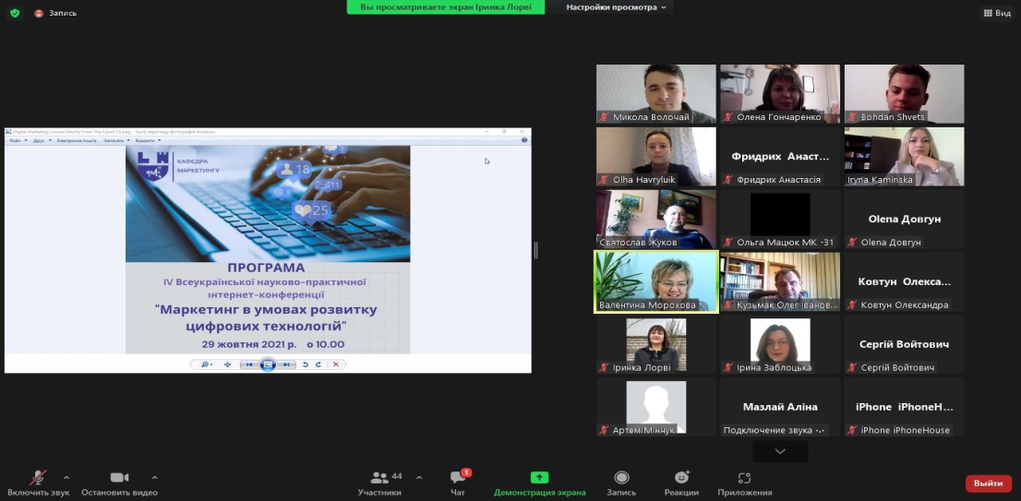

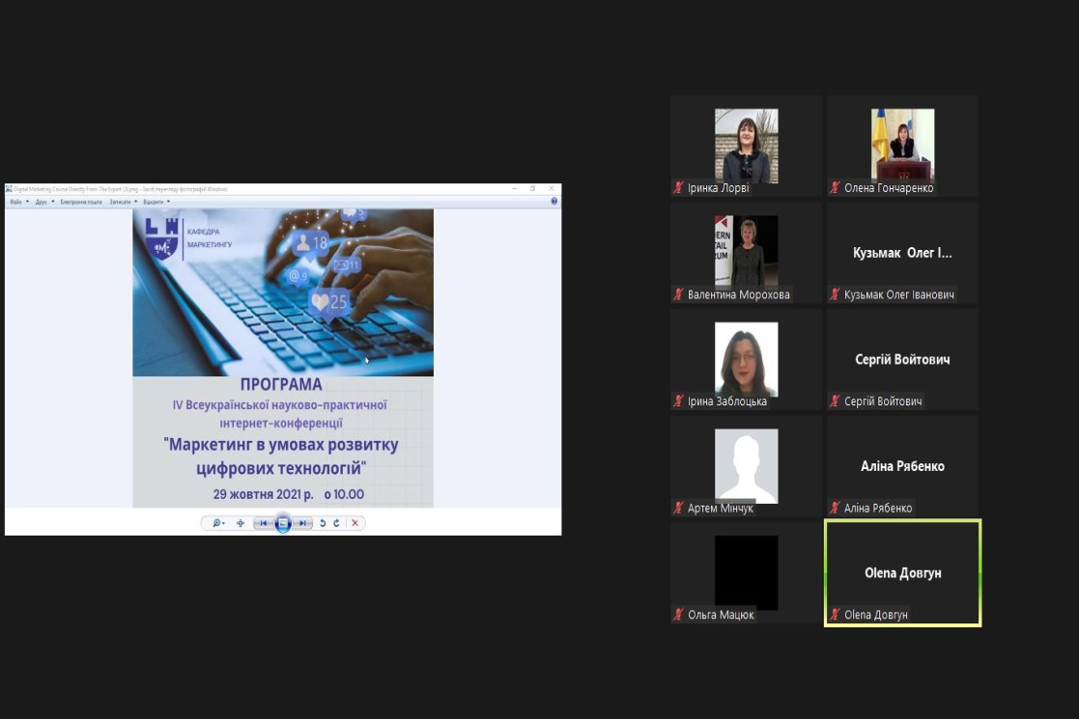
Учасниками ІV Всеукраїнської науково-практичної інтернет-конференції “Маркетинг в умовах розвитку цифрових технологій” стали Михалевич Павло Миколайович, Гончаренко Олена Олександрівна, Самчинська Світлана Сергіївна з студентами коледжу.

Slide 11


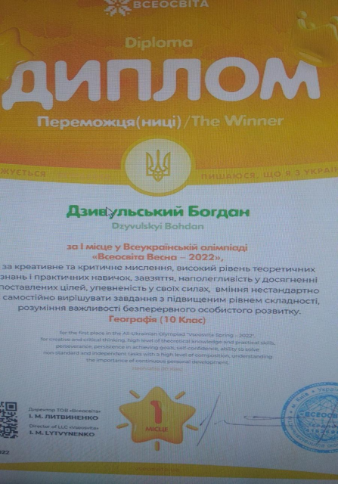


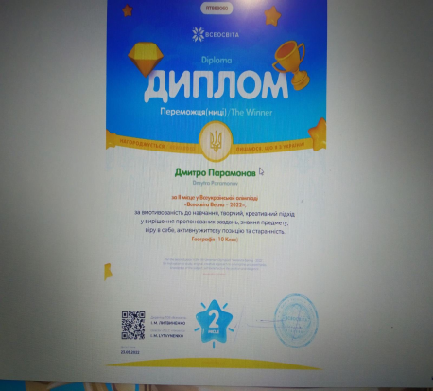
Предметні олімпіади
Викладач : Чайка Людмила Петрівна

Slide 12



Викладач : Гриневич Наталія Леонідівна

Slide 13
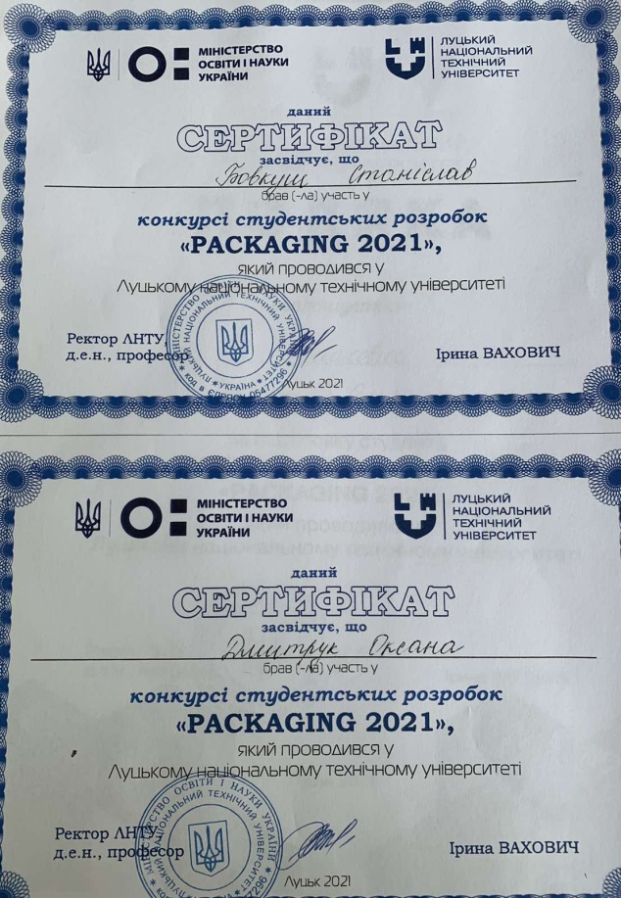
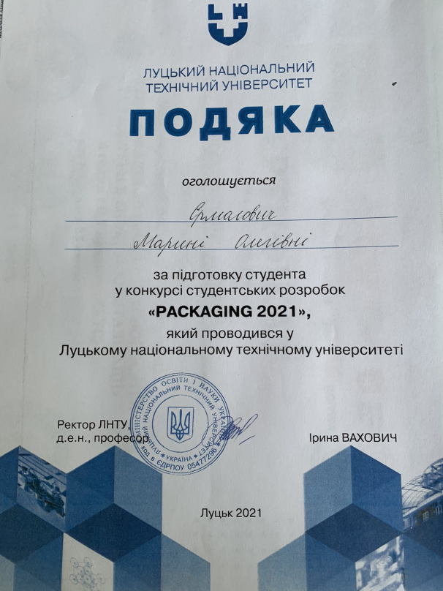
Конкурс студентських розробок
Викладач: Єрмолович Марина Олегівна

Slide 14
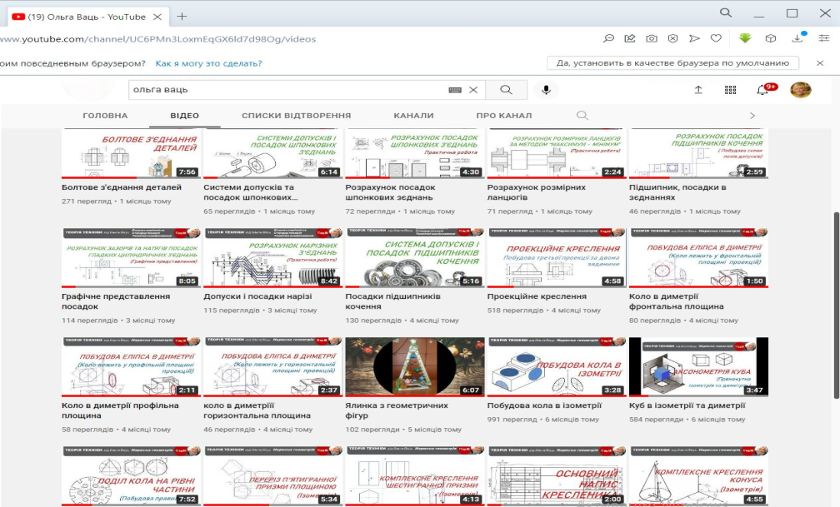
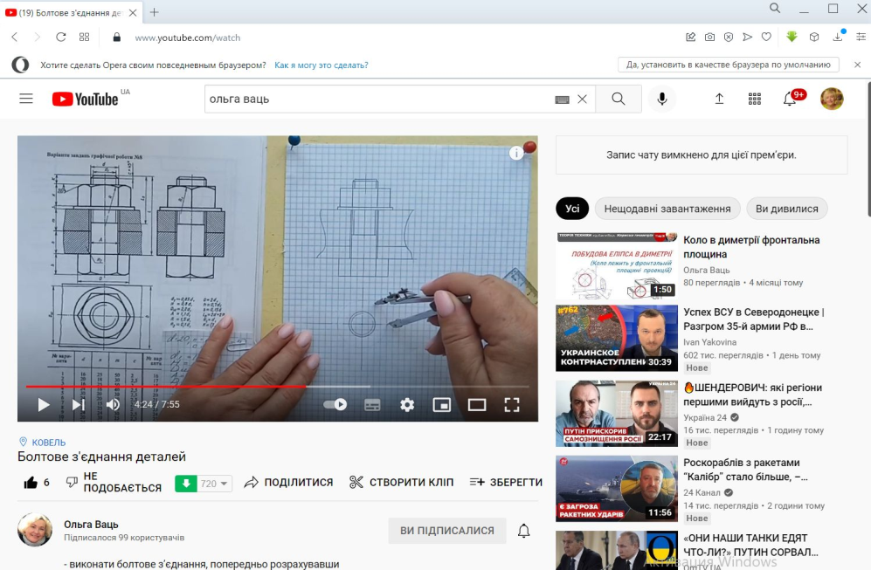
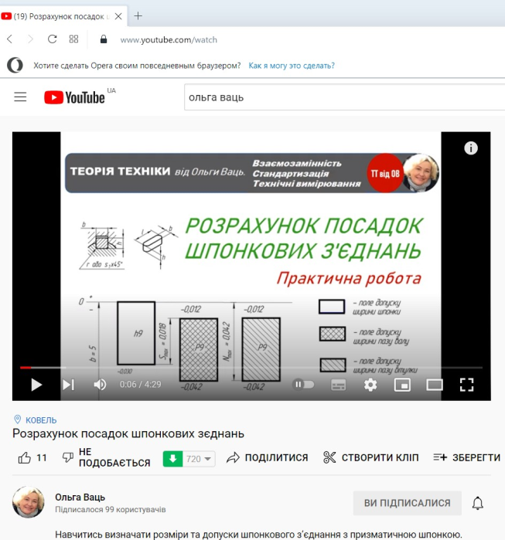
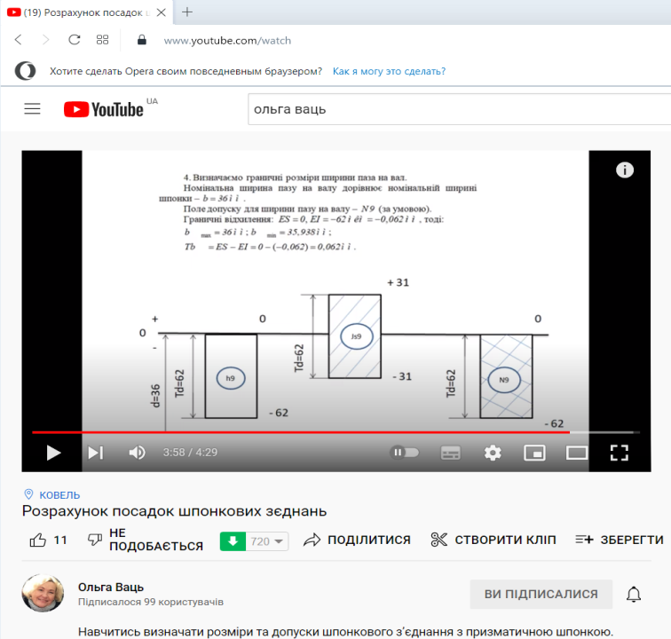
Заняття з застосуванням дистанційних технологій
випускна комісію зі спеціальності Галузеве машинобудування
Викладач Ольга Василівна Ваць
(використання ютубканалу)

Slide 15
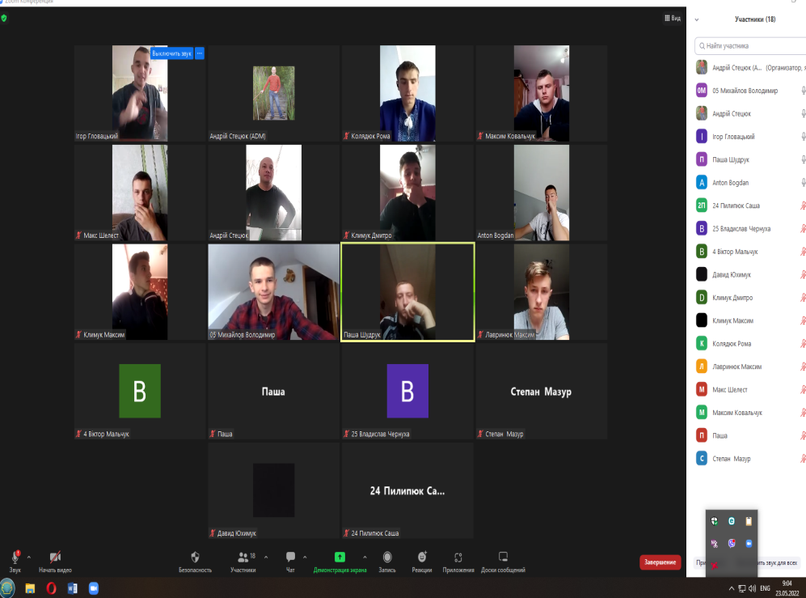
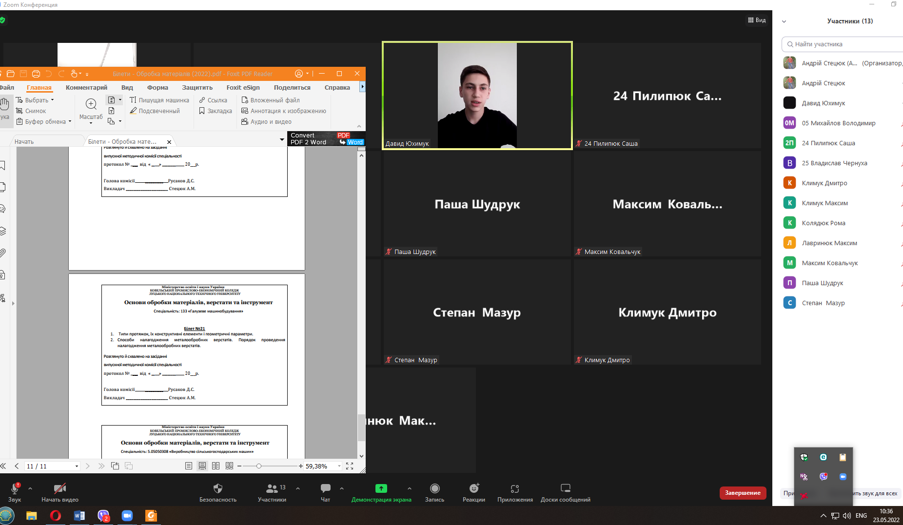
Викладач : Андрій Миколайович Стецюк приймає екзамен у студентів 322 групи з дисципліни “Основи обробки матеріалів, верстати та інструменти”

Slide 16
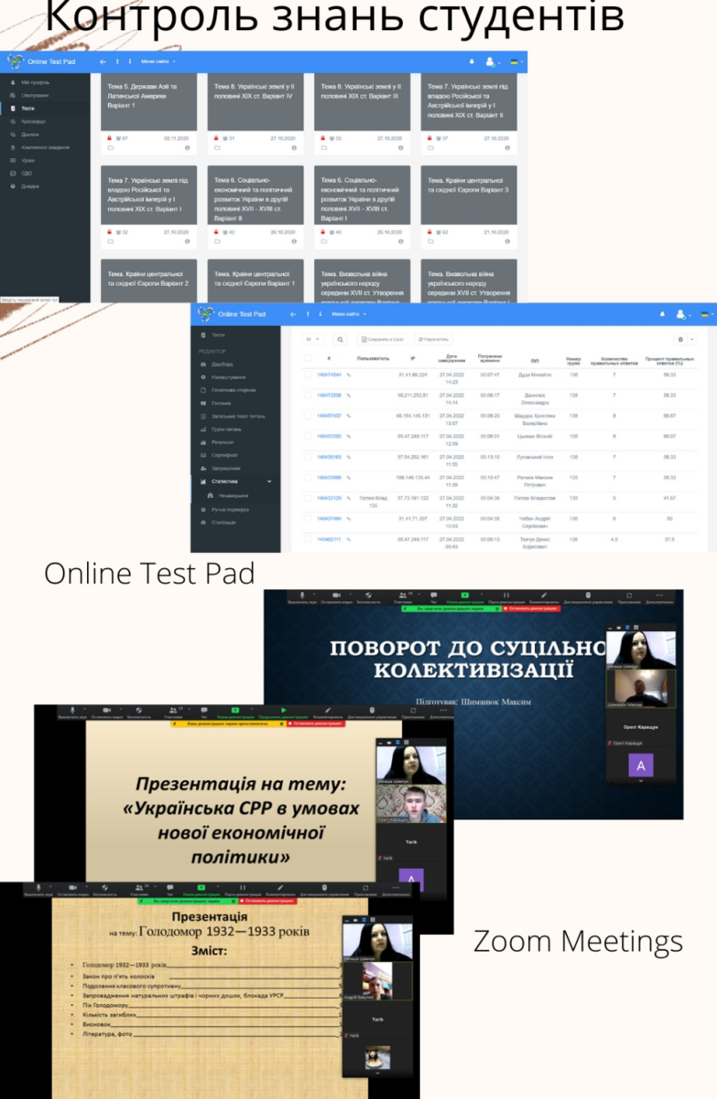
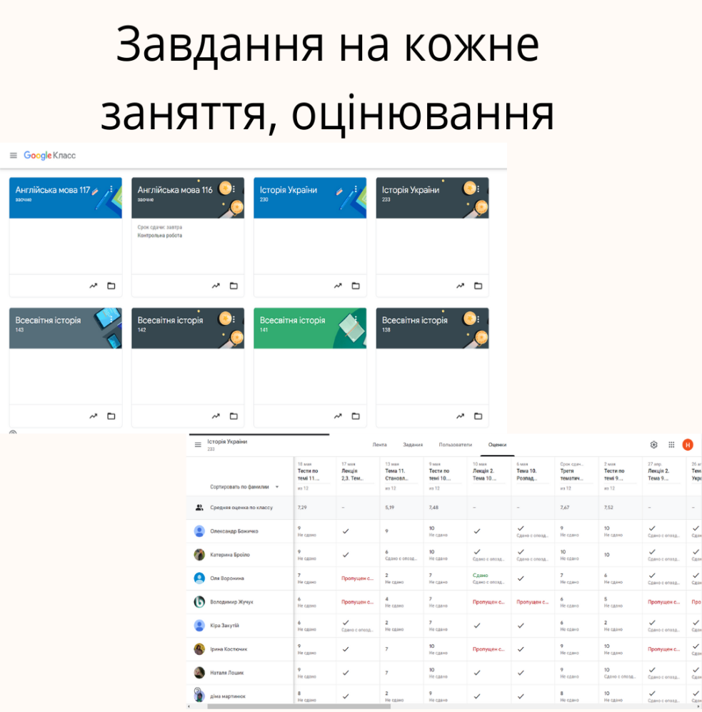
Циклова комісія викладачів гуманітарних та соціально-економічних дисциплін
Викладач: Наталія Іванівна Шимчук

Slide 17
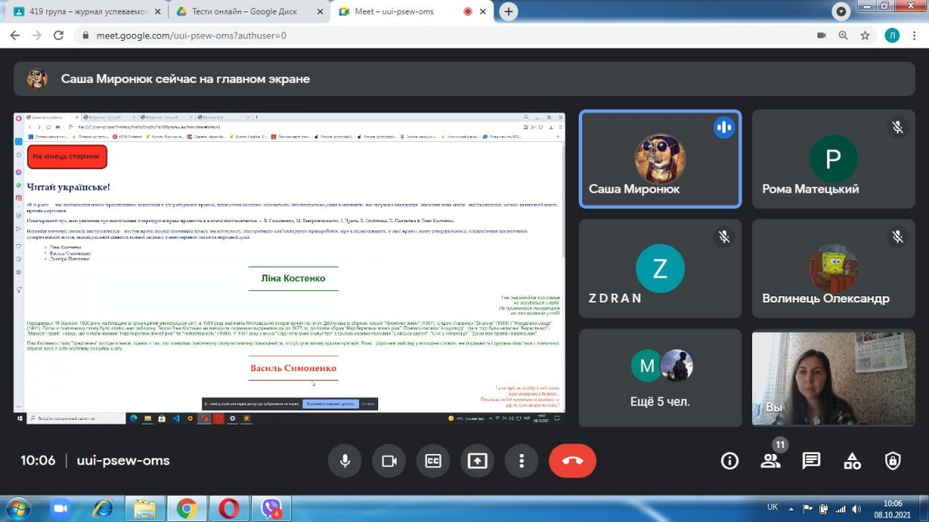
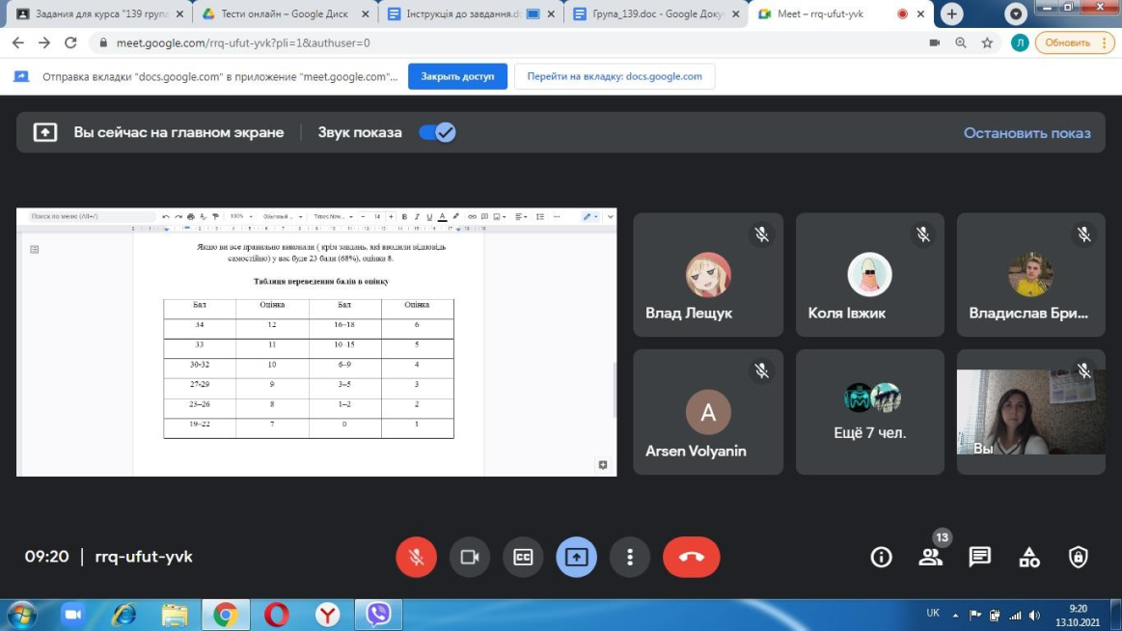
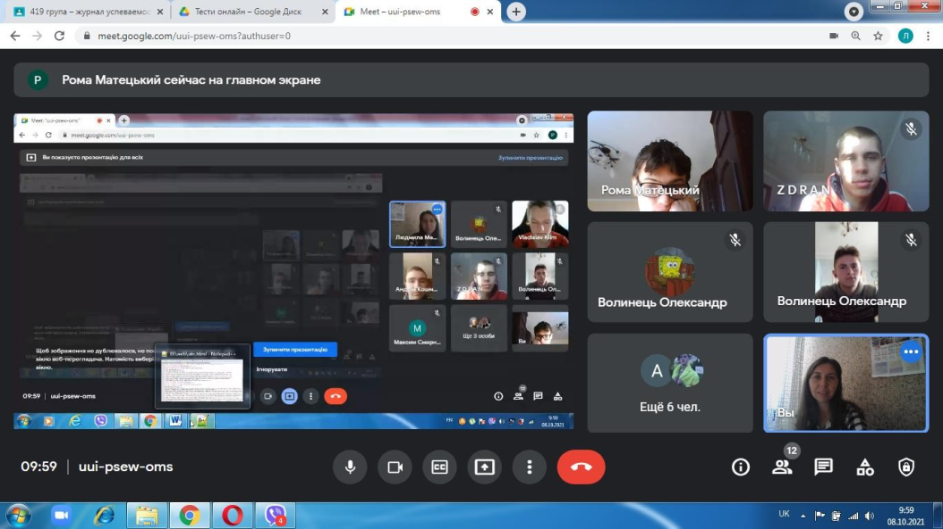
випускна комісія викладачів комп'ютерних дисциплін
Викладач Людмила Петрівна Мелещук

Slide 18
випускна комісія зі спеціальностей галузі знань 07 Управління та адміністрування
Викладач Олена Олександрівна Гончаренко

